Slide 1
Měsíc
Registrační číslo projektu: CZ.1.07/1.1.38/02.0025
Název projektu: Modernizace výuky na ZŠ Slušovice, Fryšták, Kašava a Velehrad
Tento projekt je spolufinancován z Evropského sociálního fondu a státního rozpočtu České republiky.
Z_002_Vesmír, kartografie_ Měsíc
Autor: Mgr. Helena Nováková
Škola: Základní škola Slušovice, okres Zlín, příspěvková organizace

Slide 2
Anotace:
Digitální učební materiál je určen pro seznámení s učivem o Měsíci netradiční a interaktivní formou a zároveň zopakování několika pojmů z minulé hodiny
Materiál podporuje aktivní zapojení žáka do vyučovacího procesu a tím lepší uchopení látky
Je určen pro předmět zeměpis a ročník šestý
Tento materiál vznikl jako doplňující materiál k učebnici: Přírodní prostředí Země (Přírodní prostředí Země. třetí. Praha: České geografické společenství, 2008. ISBN 978-80-86034-84-3)

Slide 3
Opakování – vyhledej vesmírná tělesa
I | H | K | R | D | T | A | O | P
J | A | T | B | V | S | E | P | B
K | D | N | A | R | U | H | L | F
L | Z | K | O | M | E | T | A | L
M | Ě | T | G | Ě | D | F | N | M
N | V | W | Z | S | Y | M | E | N
O | H | L | O | Í | L | N | T | P
R | P | X | I | C | J | K | A | S

Slide 4
Opakování – řEŠENÍ
I | H | K | R | D | T | A | O | P
J | A | T | B | V | S | E | P | B
K | D | N | A | R | U | H | L | F
L | Z | K | O | M | E | T | A | L
M | Ě | T | G | Ě | D | F | N | M
N | V | W | Z | S | Y | M | E | N
O | H | L | O | Í | L | N | T | P
R | P | X | I | C | J | K | A | S

Slide 5
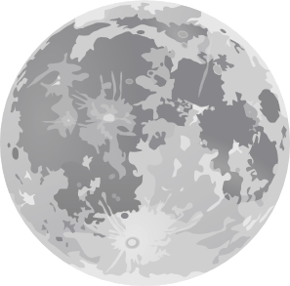
Vzhled měsíce
Co všechno dokážeš říct o Měsíci, který tak často pozoruješ na obloze?
je asi 4krát menší než Země
Měsíc nemá atmosféru, vodu, ani život
přirozená družice Země (nejbližší kosmické těleso Země)
střední vzdálenost Měsíce od Země je 384 403 km
měsíc, který obíhá kolem Země nazýváme Měsíc (s velkým M)
druhý nejjasnější objekt na obloze i když nemá vlastní zdroj záření

Slide 6
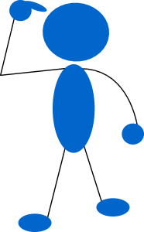
„měsíční moře“
tmavé skvrny na Měsíci viditelné pouhým okem
sníženiny vyplněné ztuhlou tmavou lávou
Proč nemá Měsíc souvislou barvu?
světlá místa na Měsíci jsou pak krátery pokryté vrstvou prachu

Slide 7
Úkol:
Některé z planet sluneční soustavy mají své měsíce, které to jsou? (škrtni ty, které měsíc nemají)
Mars
Saturn
Neptun
Země
Uran
Venuše
Merkur
Jupiter

Slide 8
Spojte měsíc a planetu, které k sobě patří (práce s atlasem):
Země
Mars
Jupiter
Saturn
Uran
Neptun
Tethys
Titania
Europa
Měsíc
Triton
Phobos

Slide 9
Pohyby Měsíce
obíhá kolem Země
otáčí se kolem své osy
způsobuje, že vidíme na obloze pohyb Měsíce od východu k západu
kolem své osy se Měsíc otočí za stejnou dobu, za kterou oběhne kolem Země → proto je Měsíc k Zemi obrácen vždy stejnou částí svého povrchu → „přivrácenou“ stranou
společně se Zemí obíhá kolem Slunce

Slide 10
Měsíční fáze
Měsíc obíhá kolem naší planety, což pozorujeme jako změnu jeho tvaru → říkáme, že Měsíc mění svoje fáze
základní měsíční fáze:
úplněk
třetí čtvrť
nov
první čtvrť

Slide 11
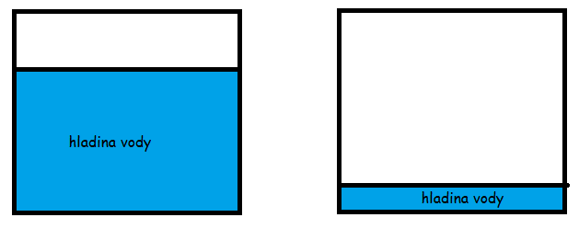
Příliv a odliv
- během 24 hodin dochází k přílivu a odlivu 2krát
- vzniká působením gravitace Měsíce a částečně i Slunce
Pravidelně se měnící výška vodní hladiny na pobřeží moří a oceánů
spojte trojice, které k sobě patří
příliv
odliv
část pobřeží zůstává suchá
okraj pobřeží je zaplavován mořskou vodou

Slide 12
Opakování – škrtni špatné odpovědi
Kolikrát je Země větší než Měsíc?
dvakrát
čtyřikrát
šestkrát
Měsíc
má vlastní zdroj záření
nemá vlastní zdroj záření

Slide 13
Jak nazýváme tmavé skvrny na Měsíci, které můžeme pozorovat pouhým okem?
Měsíční duny
Měsíční řeky
Měsíční moře
Která z planet nemá svůj vlastní měsíc?
Venuše
Země
Mars

Slide 14
Které planetě patří měsíc Europa?
Marsu
Jupiteru
Neptunu
O jakou měsíční fázi se jedná?
nov
první čtvrť
úplněk

Slide 15
Zdroj obrázků:
Full Moon. Http://www.clker.com [online]. 2007 [cit. 2012-11-22]. Dostupné z: http://www.clker.com/cliparts/1/1/3/8/11949897171553253942full_moon_dan_gerhards_01.svg.med.png
Blueman Thinking. Http://www.clker.com [online]. 2007 [cit. 2012-11-22]. Dostupné z: http://www.clker.com/cliparts/4/1/4/b/1194986510209566846blueman_301_01.svg.med.png
01 Nomoon Openclipart. Http://www.clker.com [online]. 2007 [cit. 2012-11-22]. Dostupné z: http://www.clker.com/cliparts/5/a/9/f/1194986375134038826901_nomoon_openclipart_c._01.svg.med.png
03 Firstquarter Openclipart. Http://www.clker.com [online]. 2007 [cit. 2012-11-22]. Dostupné z: http://www.clker.com/cliparts/1/2/f/4/1194986389177832456203_firstquarter_opencli_01.svg.med.png
05 Fullmoon Openclipart. Http://www.clker.com [online]. 2007 [cit. 2012-11-22]. Dostupné z: http://www.clker.com/clipart-4177.html
Lastquarter. Http://www.clker.com [online]. 2007 [cit. 2012-11-22]. Dostupné z: http://www.clker.com/cliparts/3/f/1/7/119498639274180150007_lastquarter_openclip_01.svg.med.png

Slide 16
Konec

